Slide 1
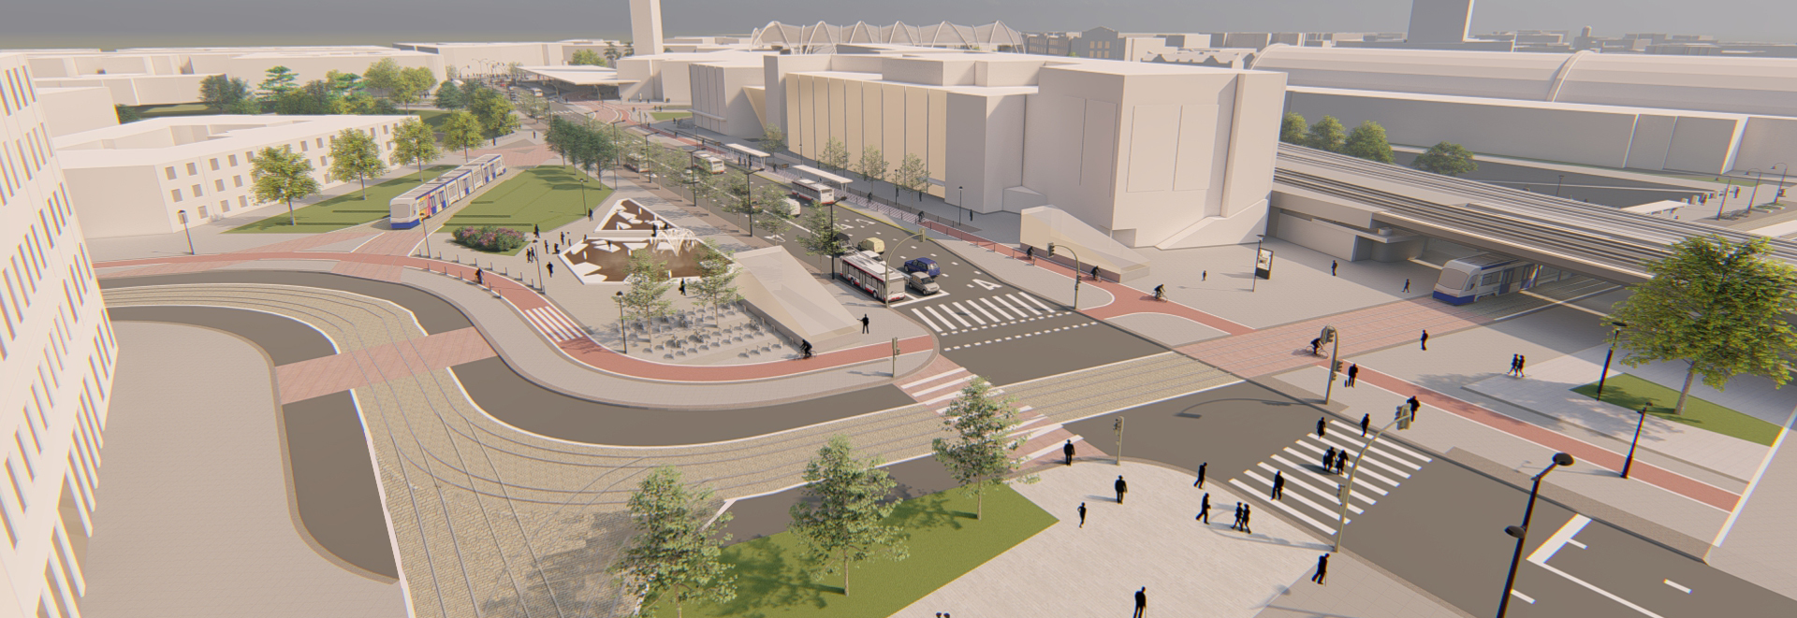

RAIL BALTICA
KĀ PROJEKTS RĪGAS ATTĪSTĪBAI
ILZE PURMALE
Rīgas domes
Pilsētas attīstības departamenta
direktore

Slide 2

Lokālplānojuma izstrādes mērķis
Sadarbības modelis
Ieskats nosacījumu izstrādes procesā
Sabiedrības iesaiste
Pašvaldības atbildība saistītās infrastruktūras izveidē

Slide 3
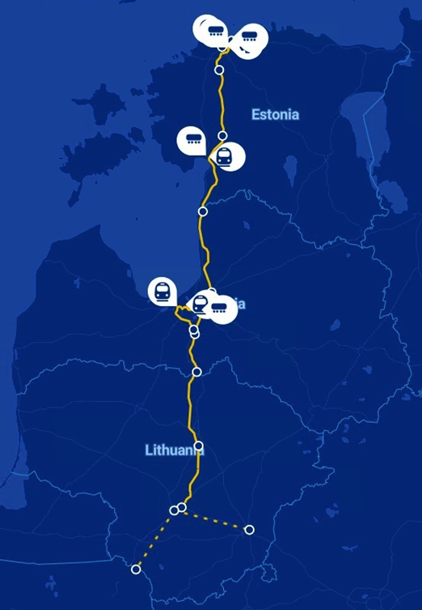
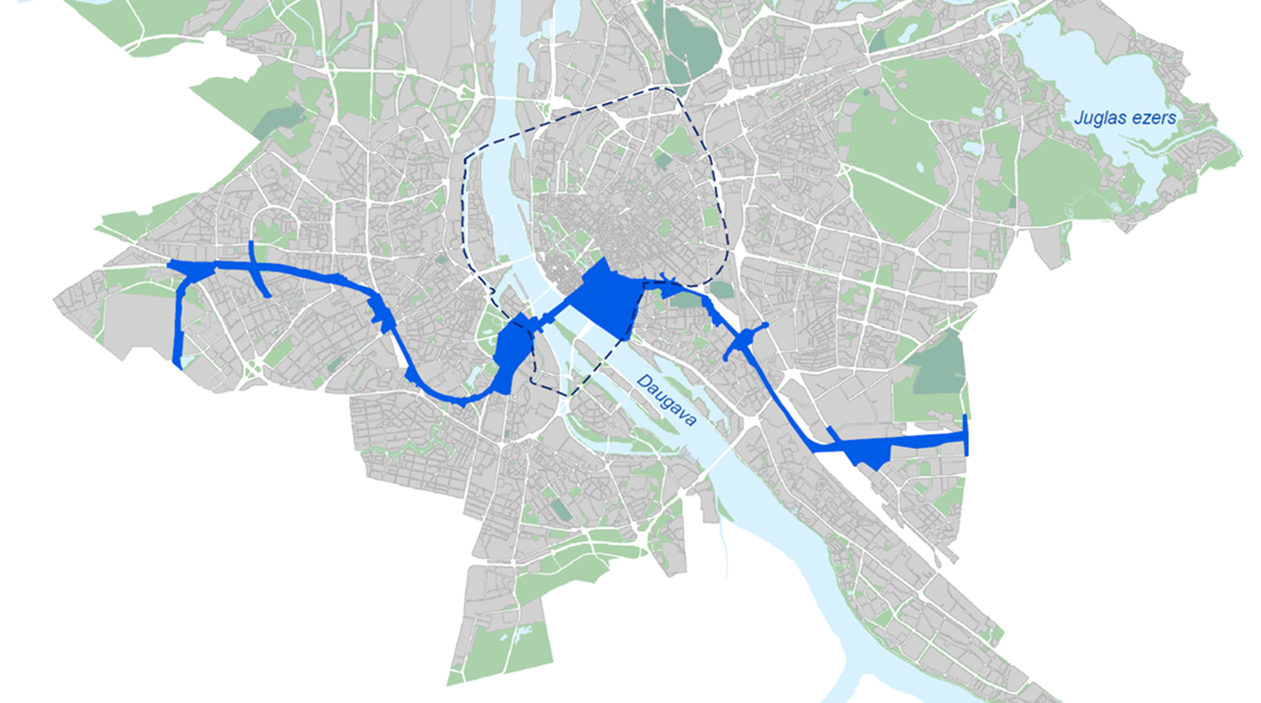
RAIL BALTICA LOKĀLPLĀNOJUMS
Lokālplānojuma paplašinātajā teritorijā papildus nacionālo interešu objekta – Eiropas standarta platuma publiskās lietošanas dzelzceļa infrastruktūras Rail Baltica teritorijai ietvertas arī ar Baltijas centrālā multimodālā transporta mezgla un pilsētas transporta infrastruktūras attīstību saistītās pilsētvides teritorijas vairāk nekā 355 ha platībā
Lokālplānojuma teritorijas kopējā platība ~486,35 ha.

Slide 4
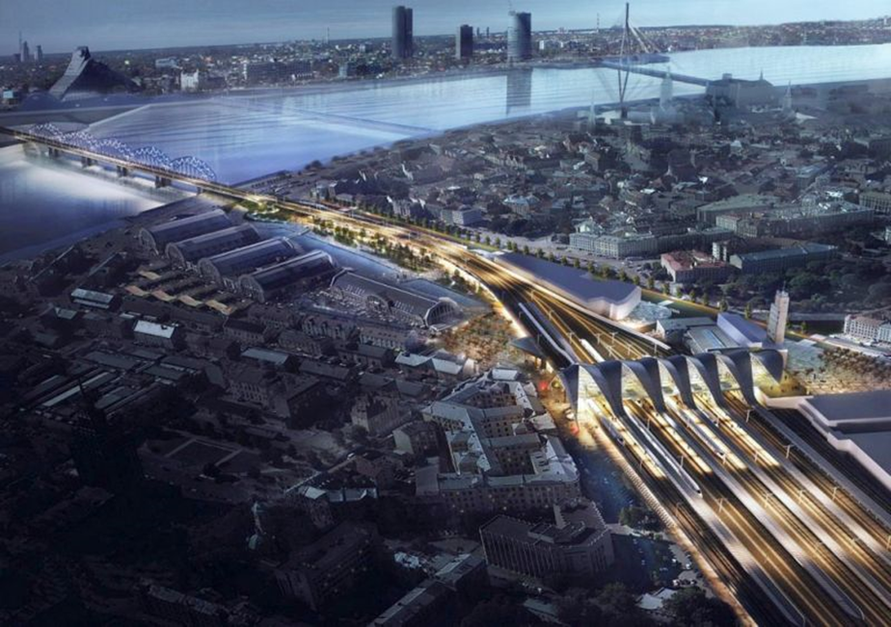
LOKĀLPLĀNOJUMA MĒRĶI
Radīt priekšnoteikumus Baltijas centrālā multimodālā transporta mezgla un pilsētas transporta infrastruktūras attīstībai Rīgā.
Nostiprināt Rail Baltica projekta realizācijas risinājumus, nosakot dzelzceļa trasei un ar to vai tās ietekmi funkcionāli saistīto objektu izbūvei nepieciešamās teritorijas un nosacījumus šo teritoriju izmantošanai.
Definēt priekšnoteikumus Rīgas Centrālās dzelzceļa stacijas un tās apkārtnes attīstībai un multimodāla satiksmes mezgla izveidei un integrācijai pilsētas struktūrā, kā arī labākai pilsētas daļu sasaistei un pievilcīgas darba un dzīves vietas attīstībai.

Slide 5
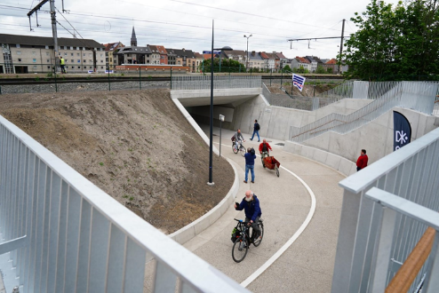
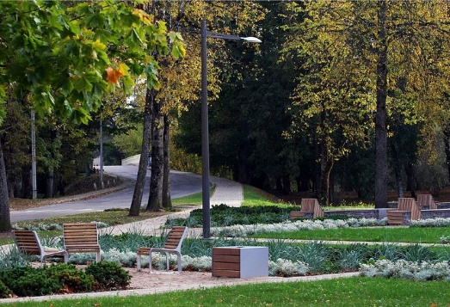
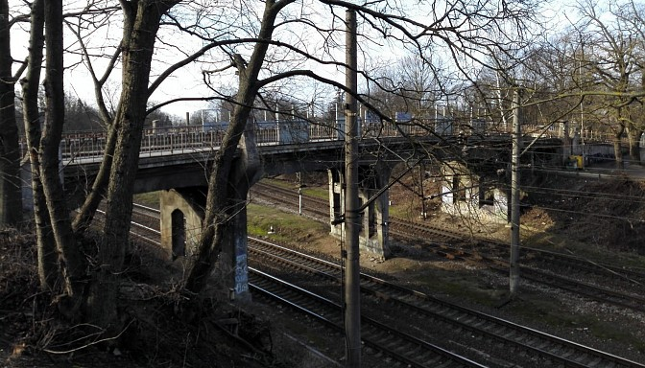
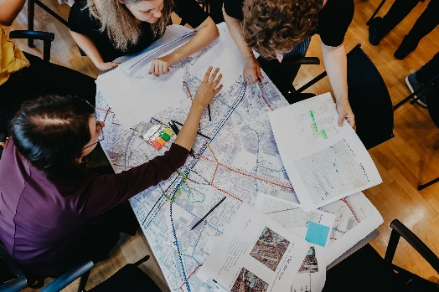
INTEGRĒJOT RAIL BALTICA RĪGĀ, SVARĪGI
attīstīt ilgtspējīgu
mobilitāti – ērti, droši, mūsdienīgi pārvietošanās risinājumi
attīstīt mūsdienīgu publisko ārtelpu
saglabāt kultūrvēsturisko vidi
veidot dialogu ar sabiedrību

Slide 6
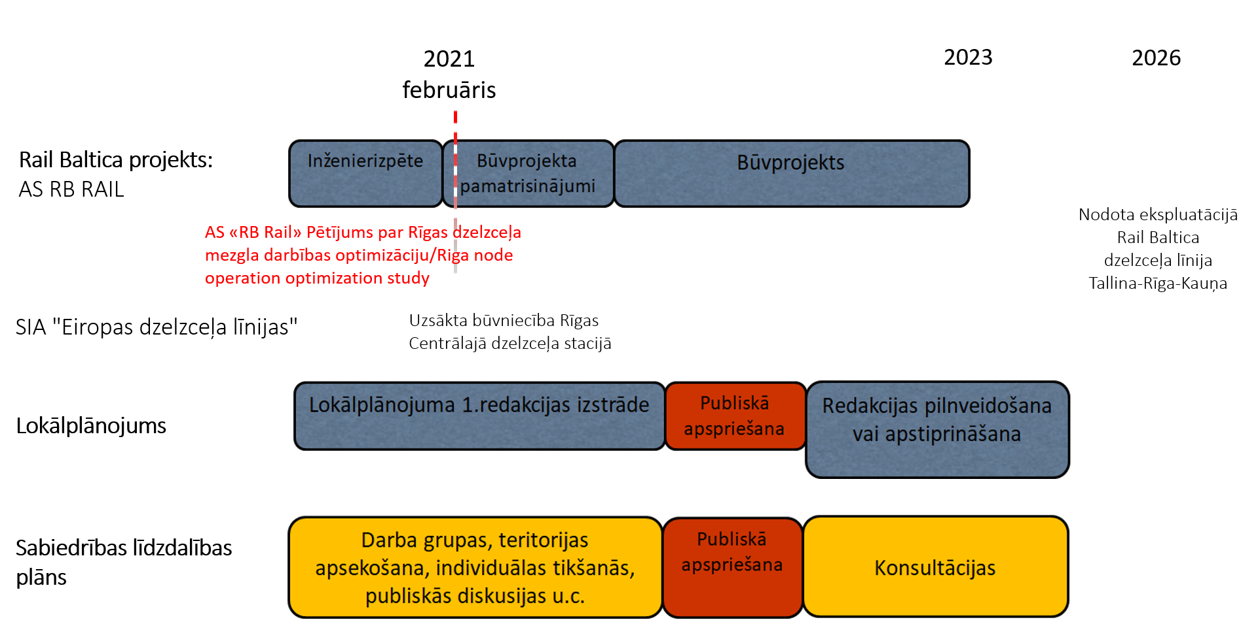
RAIL BALTICA PROJEKTA UN LOKĀLPLĀNOJUMA IZSTRĀDES SASAISTE

Slide 7
RAIL BALTICA RĪGĀ
SADARBĪBAS MODELIS
Satiksmes ministrija ir atbildīgā institūcija par projekta ieviešanu,
vada konsultatīvo koordinācijas padomi
Lokālplānojuma izstrādātāji
ATD, autoosta, centrāltirgus, «Latvijas dzelzceļš» u.c.
Rīgas pašvaldības speciālistu darba grupa
Pilsētas attīstības departaments – vadošā institūcija plānošanas koordinācijā
BERERIX
IDOM/INECO
izstrādā būvniecības pamatrisinājumus vai inženierizpētes
«EDzL»
«RB RAIL»
definē projektēšanas uzdevumus
Sākotnējie plānošanas nosacījumi
Sabiedrības iesaiste NIO:
publiskās diskusijas/ NVO darba grupas
Sabiedrības iesaiste, lokālplānojuma apspriešana
Tehniskie noteikumi NIO
NIO būvprojekts
Precizēta NIO un lokālplānojuma robeža
Lokālplānojuma
1. redakcija

Slide 8
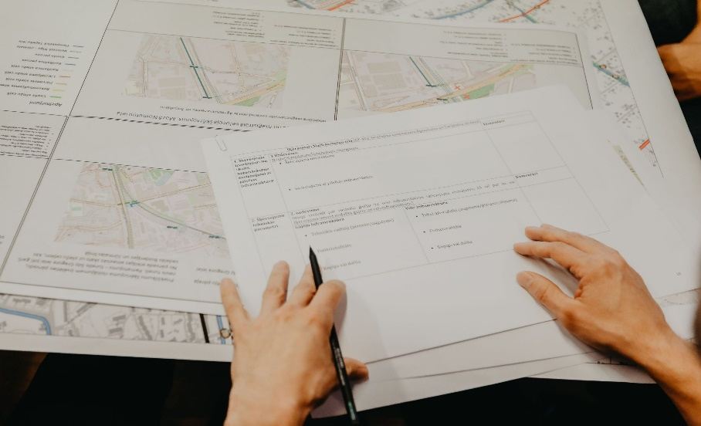

NOSACĪJUMU IZSTRĀDES PROCESS
Kopš 2019. gada oktobra darba grupas vismaz reizi nedēļā:
Rīgas pašvaldība: Pilsētas attīstības
departaments, Satiksmes departaments, «Rīgas
Satiksme», Rīgas pilsētas būvvalde, Mājokļu un
vides departaments
Lokālplānojuma izstrādātāji: SIA «Grupa 93»
  Projekta ieviesēji: «RB RAIL» AS,
SIA «Eiropas dzelzceļa līnijas»
Projekta izstrādātāji: «IDOM/INECO»,
«BERERIX»

Slide 9
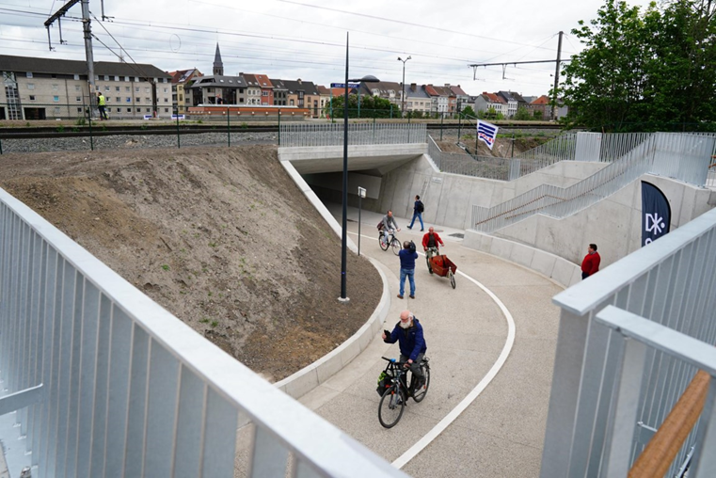
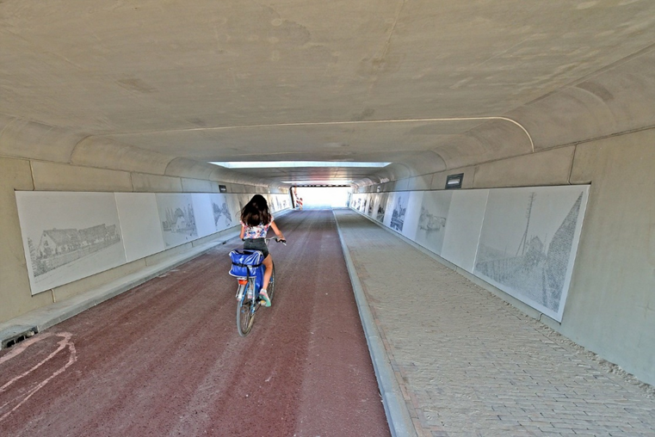
ŠĶĒRSOJUMU PRINCIPI/PRASĪBAS
  Pamatprincipi lokālplānojumā izvirzītajām prasībām gājēju un velobraucēju šķērsojumiem*:
  izvēlēties tādu šķērsojuma veidu, kurš nodrošina mazāko iespējamo augstuma starpības pārvarēšanu. Lielākoties tas nozīmē, ka šķērsojuma veidam jābūt tunelim;
  savstarpējie attālumi ne vairāk par 0.5-1.0 km;
  gājēju tuneļus paredzēt drošus, gaišus un maksimāli īsus;
  nodalītas gājēju un velobraucēju plūsmas;
  pie plānotajām reģionālajām dzelzceļa stacijām, palielināta gājēju brīvtelpa;
  nepārsniegt maksimālo garenkritumu 6%;
  šķērsojumos nodrošināt vides pieejamības prasības.
*Katrā individuālā gadījumā, projektētājiem sniedzot pamatotu argumentāciju, iespējamas atkāpes no prasībām

Slide 10
PRIEKŠLIKUMI PLĀNOTAI VELO INFRASTRUKTŪRAI

Slide 11
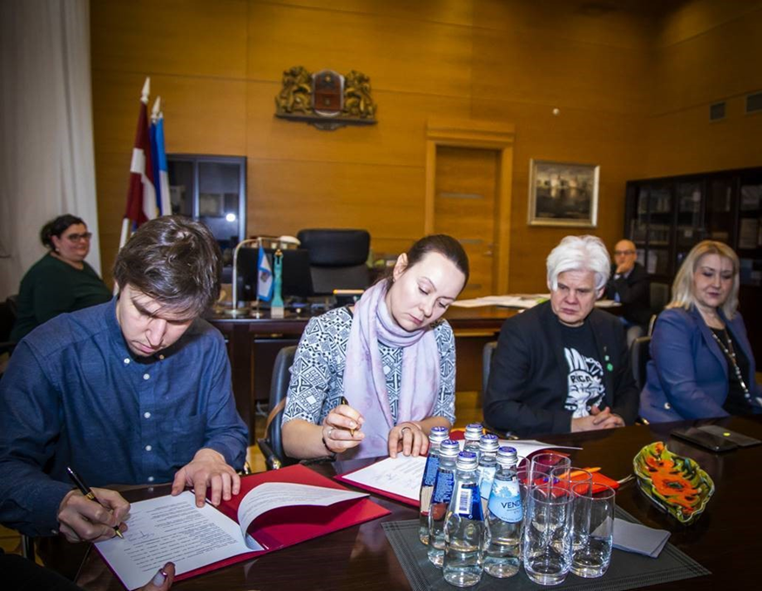
SADARBĪBAS MEMORANDI
2019. gada 5. septembrī parakstīts memorands starp «RB RAIL» AS un NVO
2020. gada 21. janvārī parakstīts memorands starp Rīgas pašvaldību un NVO, kuram šobrīd aktīvi pievienojušās 14 organizācijas
Mērķis: sekmēt informētību, nodrošināt iesaisti, sniegt informāciju, uzklausīt viedokļus, apspriest risinājumus
BRĪVPRĀTĪBA, ATKLĀTĪBA, ATBILDĪBA

Slide 12
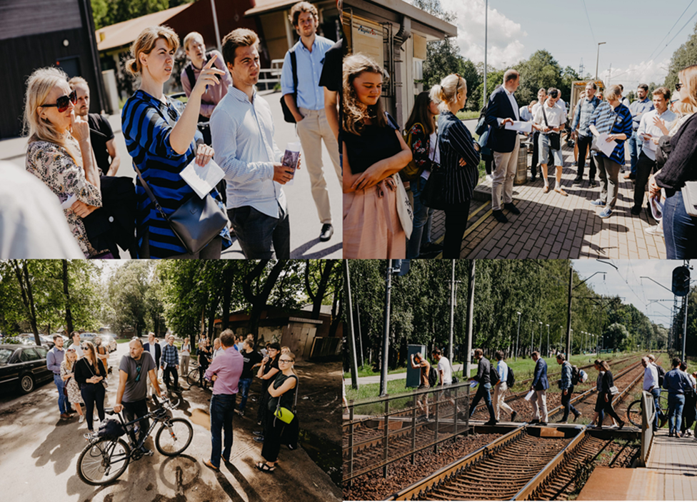
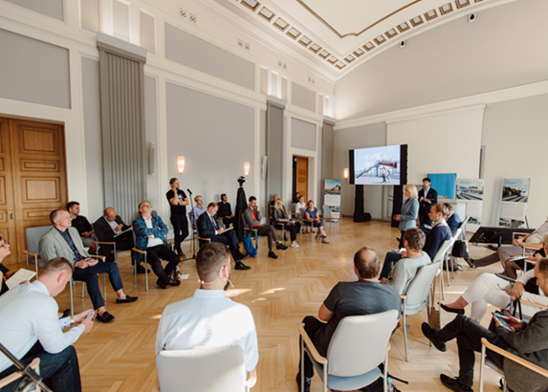
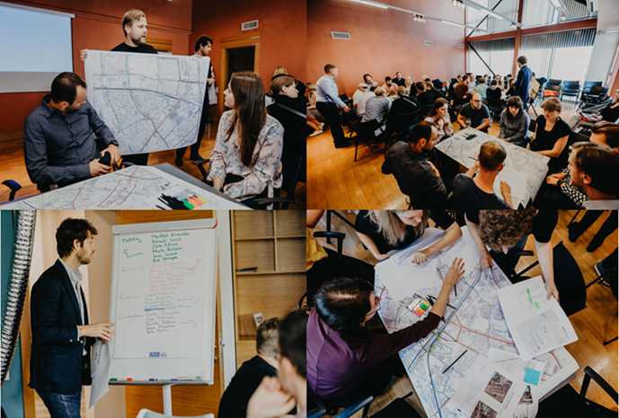
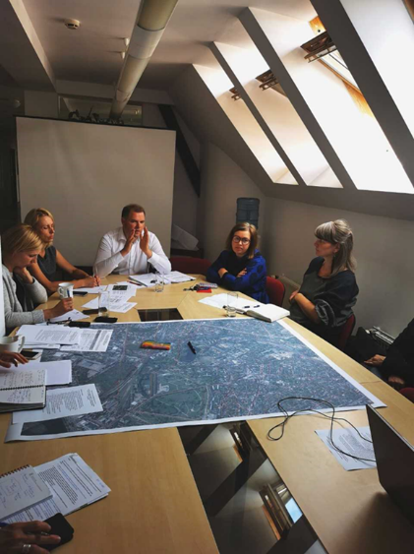
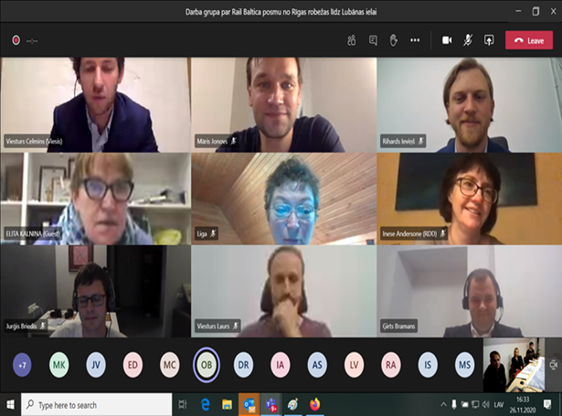
SABIEDRĪBAS LĪDZDALĪBAS PASĀKUMI
15 pasākumi:
publiskās diskusijas
darba grupas un darbsemināri
kopīga teritoriju apsekošana dabā
individuālās tikšanās

Slide 13
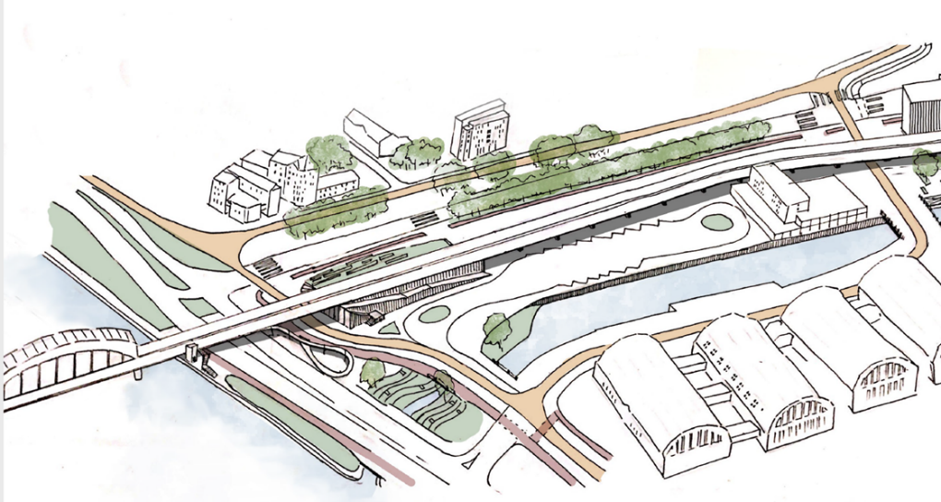
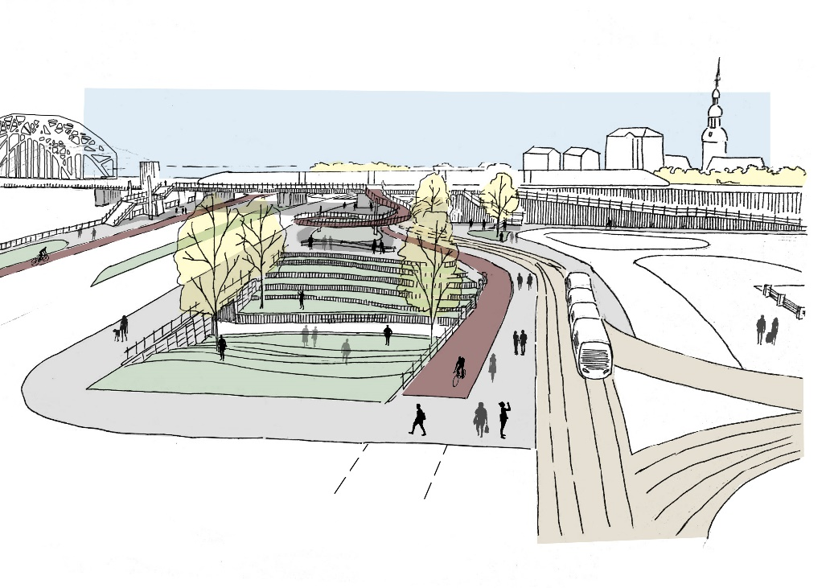
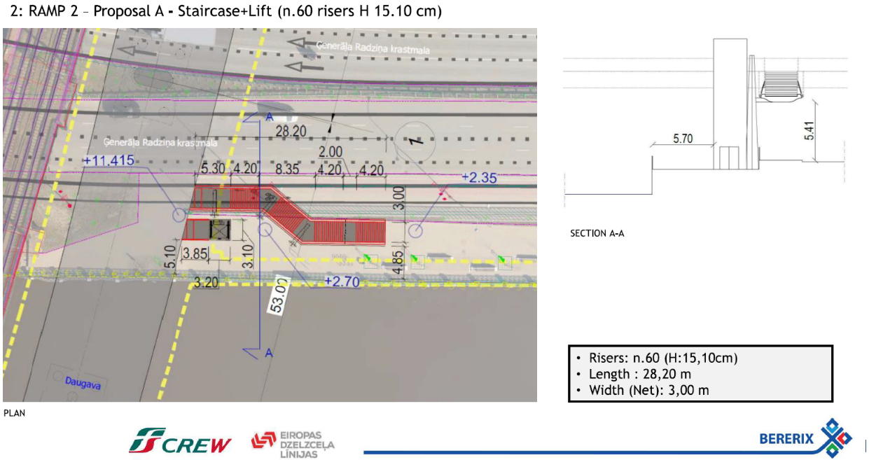
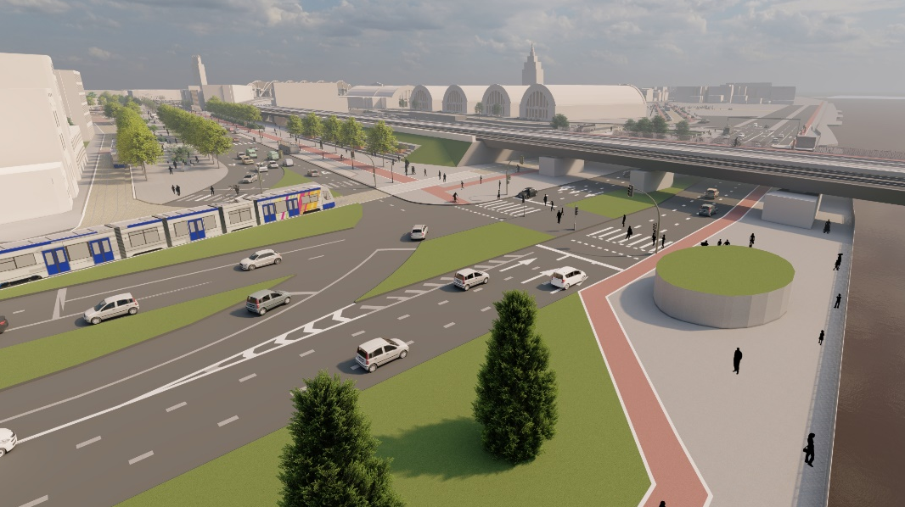
GĀJĒJU UN VELO TILTA RAMPU RISINĀJUMI ĢENERĀĻA RADZIŅA KRASTMALĀ

Slide 14
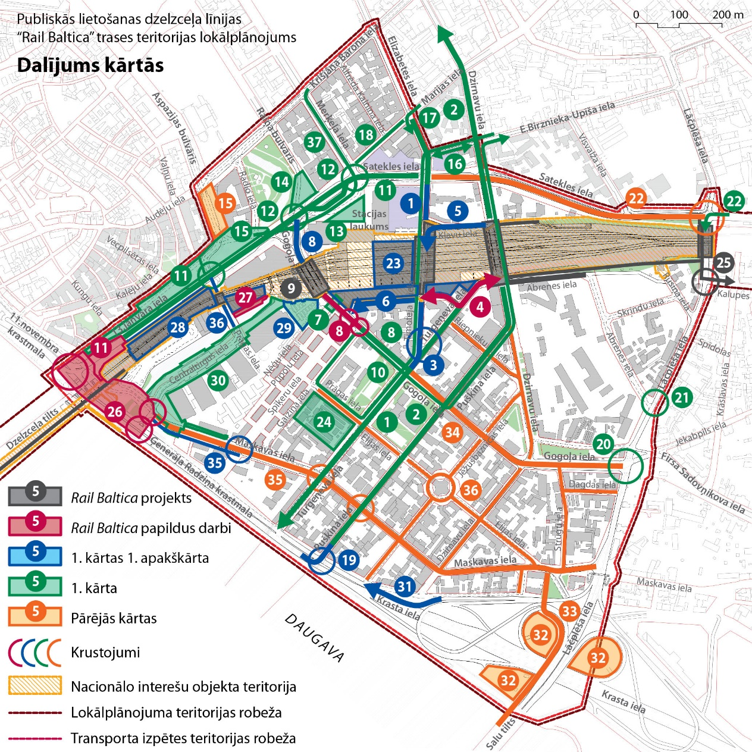
TERITORIJAS AP CENTRĀLO DZELZCEĻA STACIJU
Prioritāri pārbūvējamā
transporta infrastruktūra,
pārkārtojamā satiksmes organizācija

Slide 15
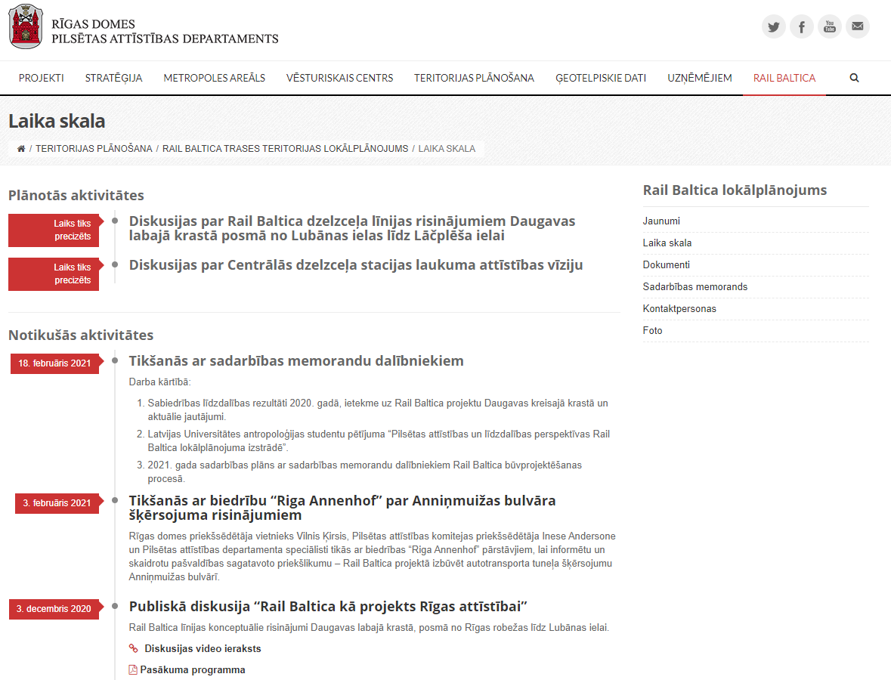
rdpad.lv

Slide 16
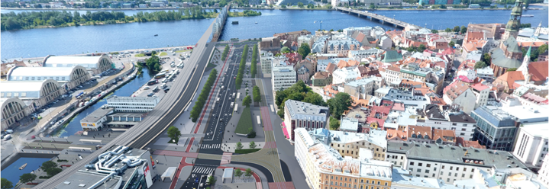
PALDIES PAR UZMANĪBU!

